Slide 2

Глобальный доклад о проблеме эйджизма
Обобщает наиболее достоверную информацию об эйджизме
Описывает 3 стратегии борьбы с эйджизмом
Включает 3 рекомендации к действию

Slide 3
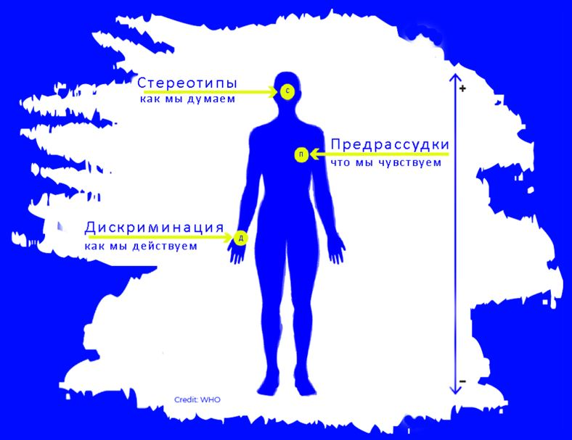
Эйджизм
Эйджизм - это то, как мы думаем (стереотипы), что мы чувствуем (предрассудки) и как мы действуем (дискриминация) по отношению к другим или к себе на основании возраста.

Slide 4
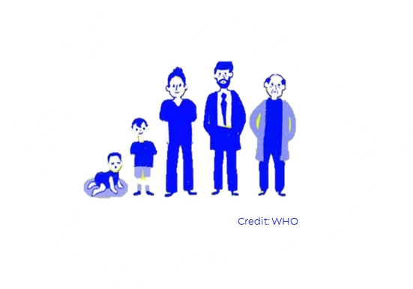
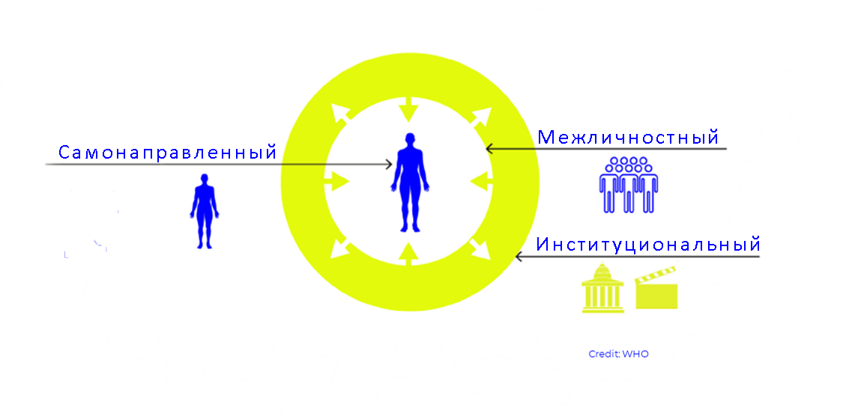
Эйджизм встречается повсюду
Эйджизм затрагивает людей всех возрастов.
Эйджизм существует в наших учреждениях, в наших отношениях и в нас самих.

Slide 5
Эйджизм широко распространен
Каждый второй человек проявляет эйджизм по отношению к пожилым людям.
В Европе молодые люди чаще сообщают об эйджизме, чем представители других возрастных групп.

Slide 6
Эйджизм губителен и дорого обходится
Эйджизм оказывает далеко идущее воздействие на все аспекты здоровья людей - их физическое и психическое здоровье и социальное благополучие.
Эйджизм тесно переплетается и взаимно усугубляет другие аспекты неравноправия, в том числе связанные с полом, расой и состоянием здоровья.
Эйджизм наносит тяжелый экономический ущерб людям и обществу.

Slide 7
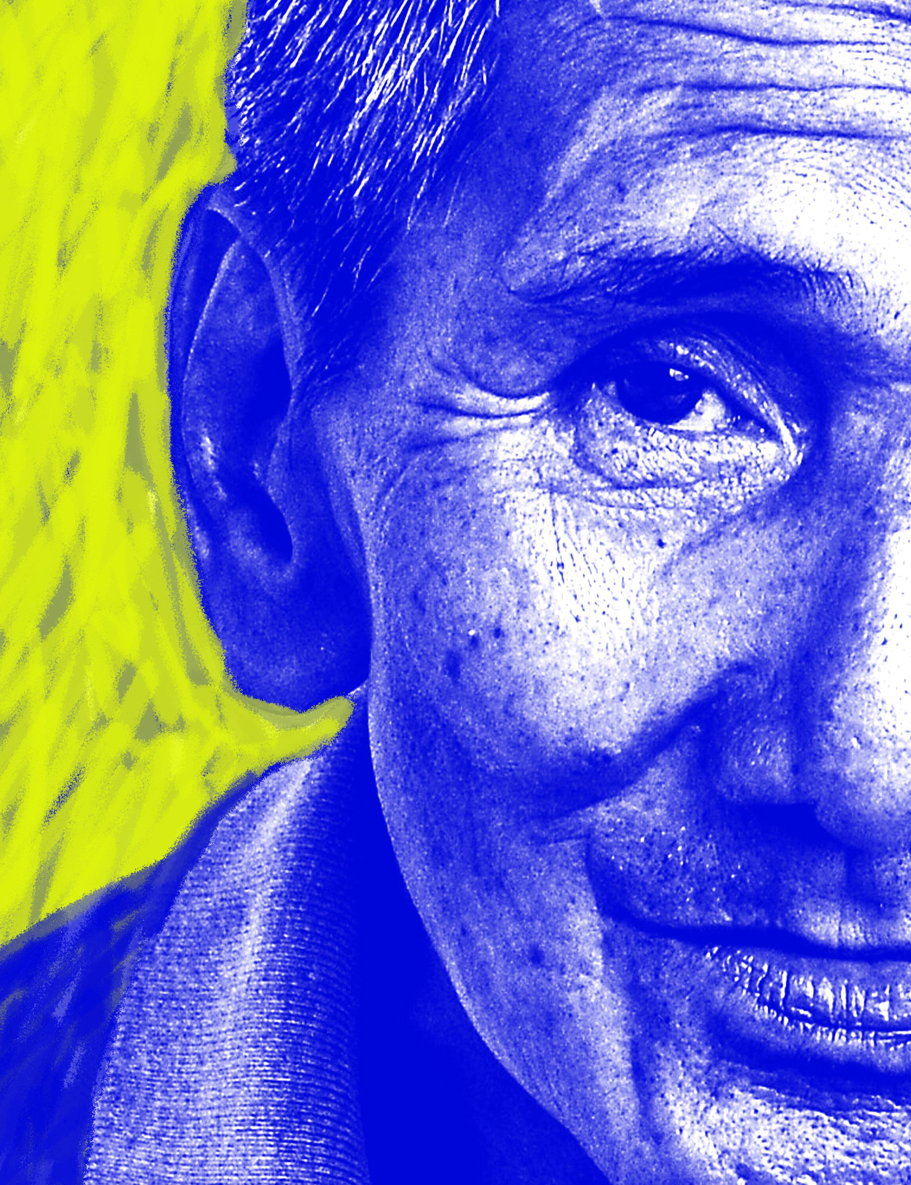
С эйджизмом можно бороться
В борьбе с эйджизмом эффективны 3 стратегии:
Политика и законодательство
Образовательные мероприятия
Взаимодействие между поколениями
24/09/2021
Глобальный доклад о проблеме эйджизма
7

Slide 8
Политика и законодательство
Политика и законодательство могут бороться с дискриминацией и неравенством по возрастному признаку и защищать права каждого человека во всех сферах жизни.
Политика и законодательство могут быть использованы для снижения или устранения эйджизма в отношении любой возрастной группы.
Для реализации и мониторинга политики и законов используются различные механизмы, включая правозащитные учреждения, суды, омбудсменов и органы, работающие над соблюдением конвенций и договоров.

Slide 9
Образовательные мероприятия
Образовательные мероприятия включают обучение, передающее информацию, знания и навыки, а также мероприятия по усилению эмпатии посредством ролевых игр, симуляций и виртуальной реальности.
Образовательные мероприятия являются одной из наиболее эффективных стратегий по снижению эйджизма в отношении пожилых людей. В настоящий момент еще недостаточно данных об эффективности данной меры для снижения эйджизма в отношении более молодых людей.

Slide 10
Взаимодействие между поколениями
Взаимодействие между поколениями может способствовать взаимопониманию и сотрудничеству людей разных возрастов.
Взаимодействие между поколениями являются эффективными для снижения уровня эйджизма в отношении пожилых людей и перспективными для снижения эйджизма в отношении молодых людей.
Взаимодействия, сочетающие образование и контакты между поколениями, оказывают несколько большее влияние на мировоззрения участников, чем мероприятия, включающие только один из компонентов.

Slide 11
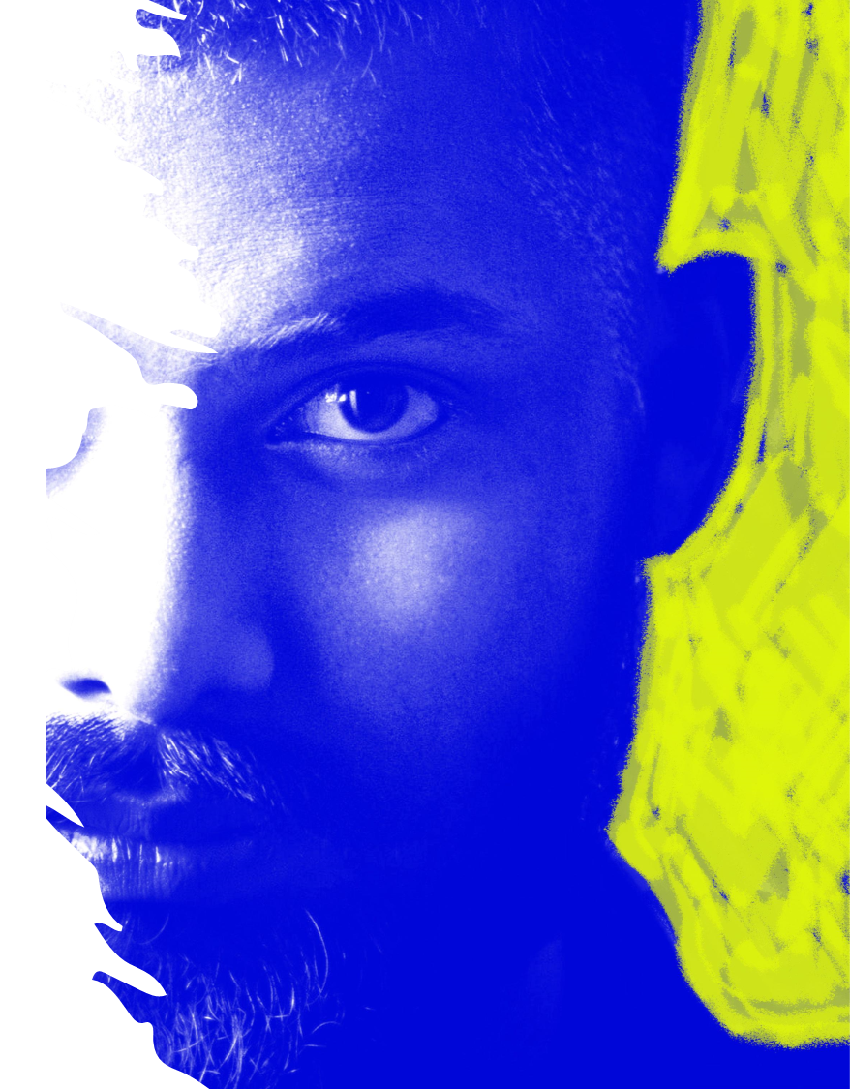
3 рекомендации к действию
Инвестируйте в 3 научно обоснованные стратегии борьбы с эйджизмом
Повышайте количество и качество данных и исследований для лучшего понимания эйджизма и способов его снижения
Создайте движение, чтобы изменить представление о возрасте и старении
24/09/2021
Глобальный доклад о проблеме эйджизма
11

Slide 12
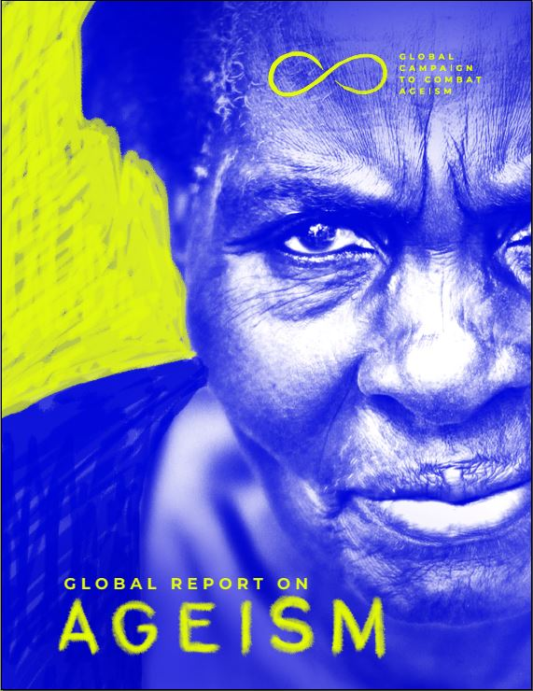
Дополнительная информация:
http://bit.ly/combatageism
Полный отчет: EN
Резюме: Все языки ООН

